Slide 1
Министерство образования и науки Удмуртской Республики
Управление дошкольного образования и воспитания Администрации города Ижевска
Главное бюро медико-социальной экспертизы по Удмуртской Республике
Республиканский центр диагностики и консультирования Удмуртской Республики
Институт повышения квалификации и переподготовки работников образования Удмуртской Республики
Удмуртский государственный университет
Дом учителя

Slide 2
Приоритетные направления работы
Цель
Повышение качества и доступности общего, дошкольного и дополнительного образования для детей с особыми образовательными потребностями
Организация работы школьного психолого-медико-педагогического консилиума. Организация работы по заключению договоров между образовательными организациями и ПМПК
Организация дополнительного образования детей-инвалидов и детей с ограниченными возможностями здоровья:
открытие специальных (коррекционных) классов третьего вида для тотально слепых детей в школе № 53
организация предпрофильной подготовки и профессионального обучения в СКОУ VII и VIII вида

Slide 3
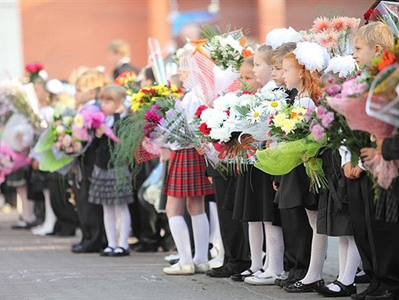
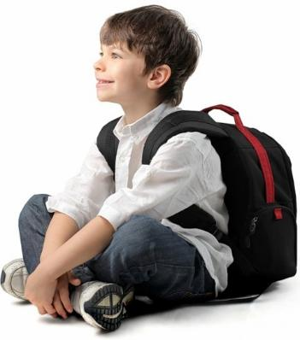
Преемственность дошкольного и общего образования
Раннее выявление, диагностика и обследование детей, нуждающихся в специальных условиях обучения
Преемственность в содержании коррекционной работы и социализации детей с нарушением интеллекта

Slide 4
Обеспечение гарантий доступности и равных возможностей получения качественного образования всех уровней с целью оптимальной социальной адаптации и интеграции в общество
Полноценная реализация прав детей с особыми образовательными потребностями возможна при условии:
принятия грамотных управленческих решений
организации коррекционной помощи
построения индивидуальных образовательных маршрутов
вовлечения родительской общественности

Slide 5
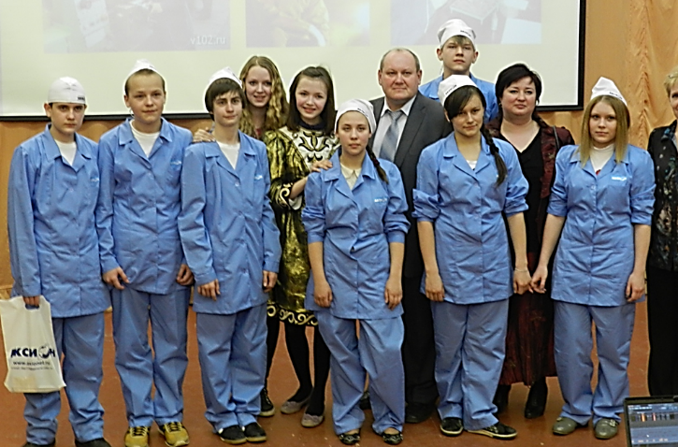
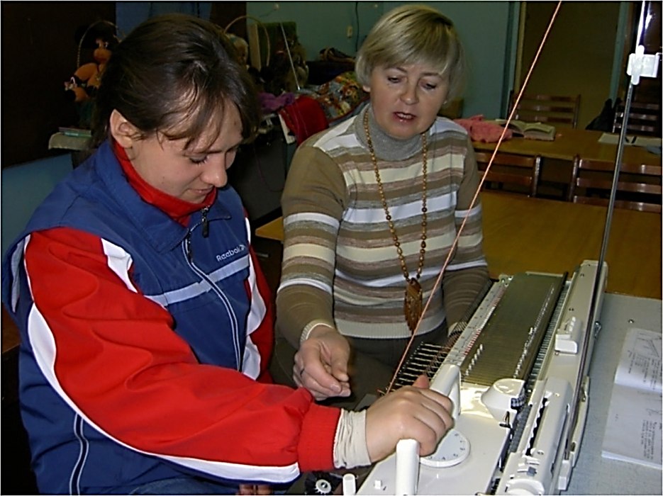
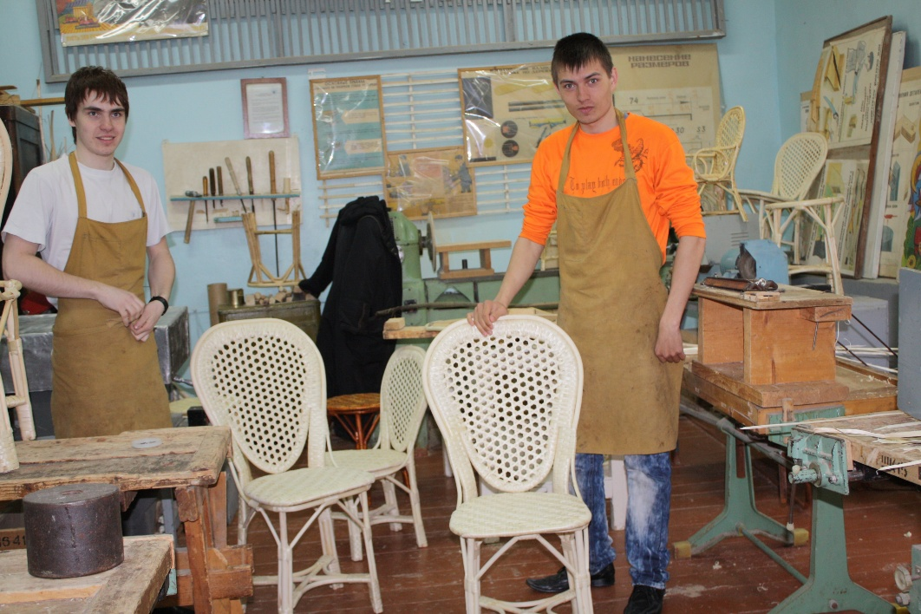
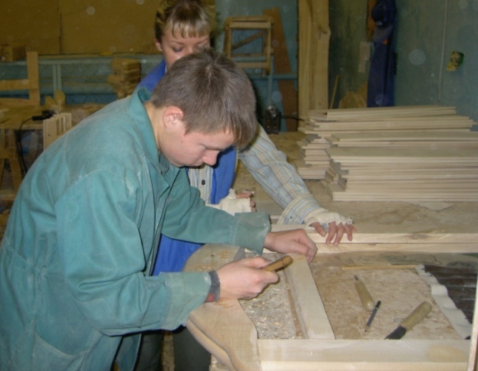
Профессиональная подготовка

Slide 6
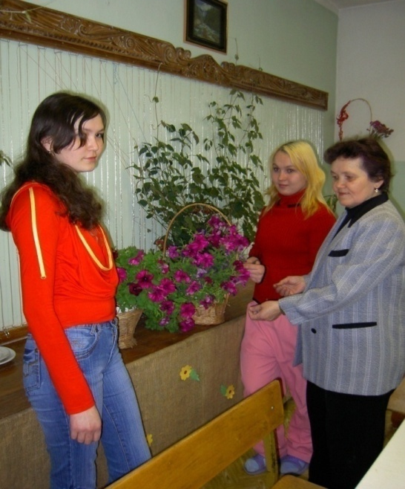
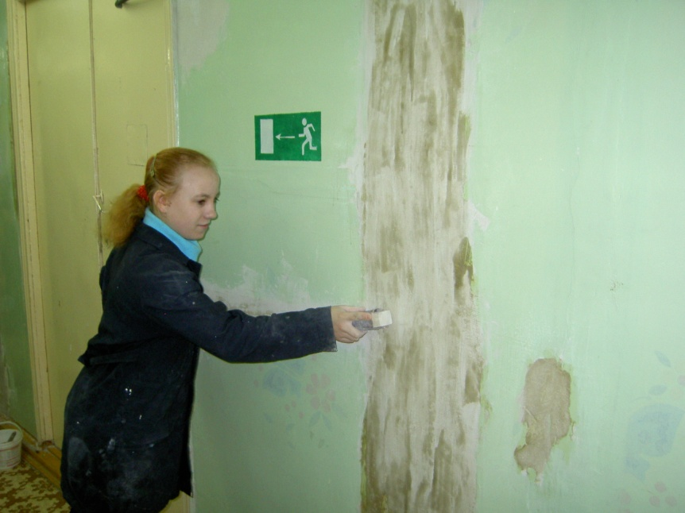
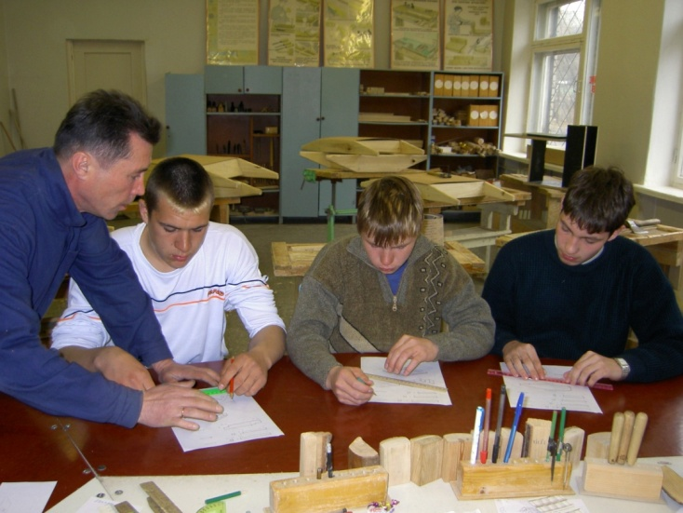
Специальности
Мастер отделочных дел
Швея
Плотник
Садовник
Столяр-сборщик
Портной легкой женской одежды
Скорняк
Вязальщица трикотажных изделий

Slide 7
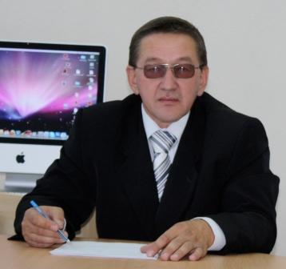
Победитель - Сираев Наил Рафикович, директор МКСКОУ «Школа - интернат № 15»

Slide 8
Лауреаты всероссийского конкурса «Лучшее коррекционное образовательное учреждение – 2015»
МКС(К)ОУ VII вида № 47.
Руководитель - Лапина Галина Николаевна,
МКС(К)ОУ VII вида №39.
Руководитель - Стерхова Яна Александровна,
МКС(К)ОУ VIII вида №75.
Руководитель - Жуйкова Валентина Владимировна
МКС(К)ОУ VII вида №23.
Руководитель - Коротаева Софья Александровна.

Slide 9
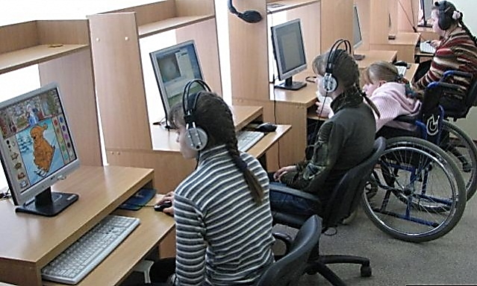
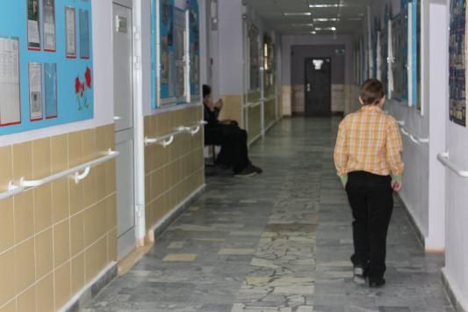
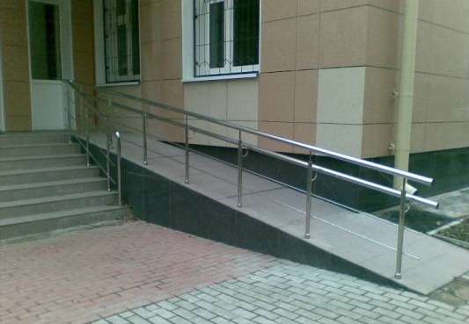
Реализации программы
«Доступная среда»

Slide 10
Элементы доступной среды
Поручни,
Пандусы,
Средства ориентации,
Санитарные комнаты и санитарные узлы, оборудованные для инвалидов-колясочников,
Грузоподъемный лифт,
Опорные трости,
Коляски и др.

Slide 11
Мы живем так, как можем, а они живут так, как мы им поможем

Slide 12
Спасибо за внимание!

